Slide 1

随机游走在图中的应用
小组成员:张梦园 张晟楠 魏子尊
专 业：计算机科学与技术

Slide 2
随机游走
随机游走的概念
随机游走（random walk）也称随机漫步、随机行走等，是指基于过去的表现，无法预测将来的发展步骤和方向，核心概念是指任何无规则行走者所带的守恒量都各自对应着一个扩散运输定律，接近于布朗运动，是布朗运动理想的数学状态。
随机游走算法的基本思想
从一个或一系列顶点开始遍历一张图。在任意一个顶点，遍历者将以概率1-a游走到这个顶点的邻居顶点，以概率a随机跳跃到图中的任何一个顶点，称a为跳转发生概率，每次游走后得出一个概率分布，该概率分布刻画了图中每一个顶点被访问到的概率，用这个概率分布作为下一次游走的输入并反复迭代这一过程。当满足一定前提条件时，这个概率分布会趋于收敛。收敛后，即可以得到一个平稳的概率分布。

Slide 3
随机游走示例
Python+matplotlib动画模拟布朗运动随机游走和停靠效果
编写Python程序，使用matplotlib创建动画，模拟布朗运动的随机游走和停靠效果。动画开始时，30个随机颜色的五角星从随机指定的初始位置开始向8个方向随机游走，当到达预先指定的随机停靠位置时就停止运动，动画中运动的五角星越来越少，直到全部五角星都到达指定位置。

Slide 4
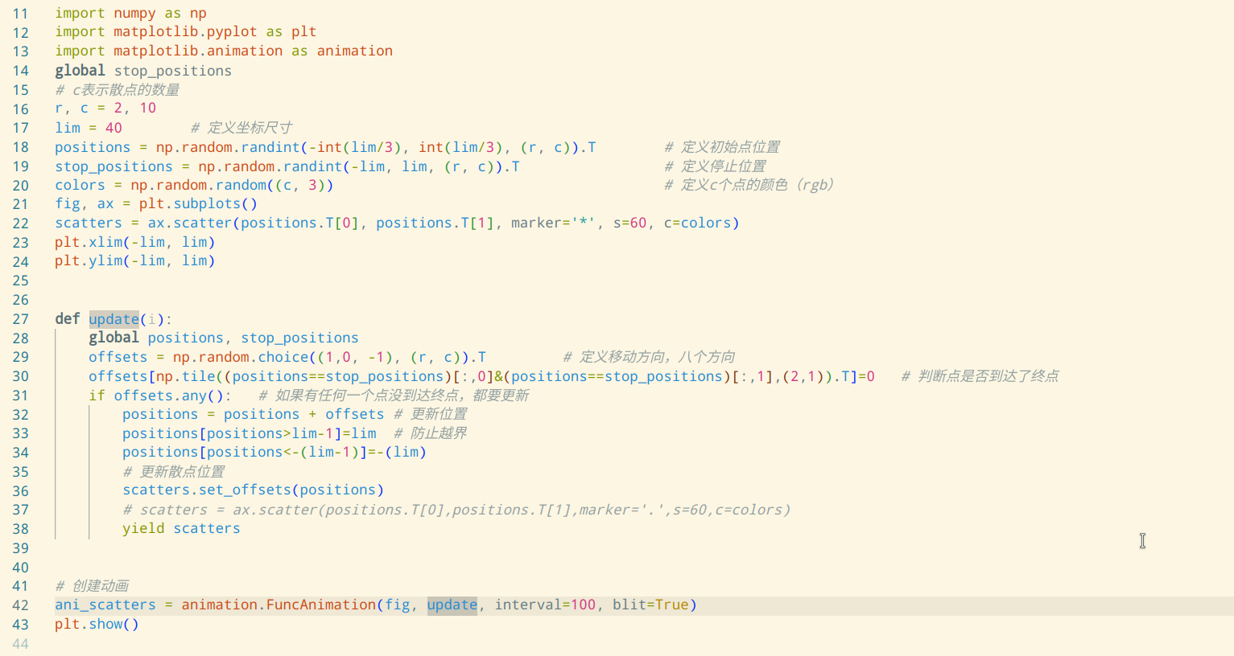
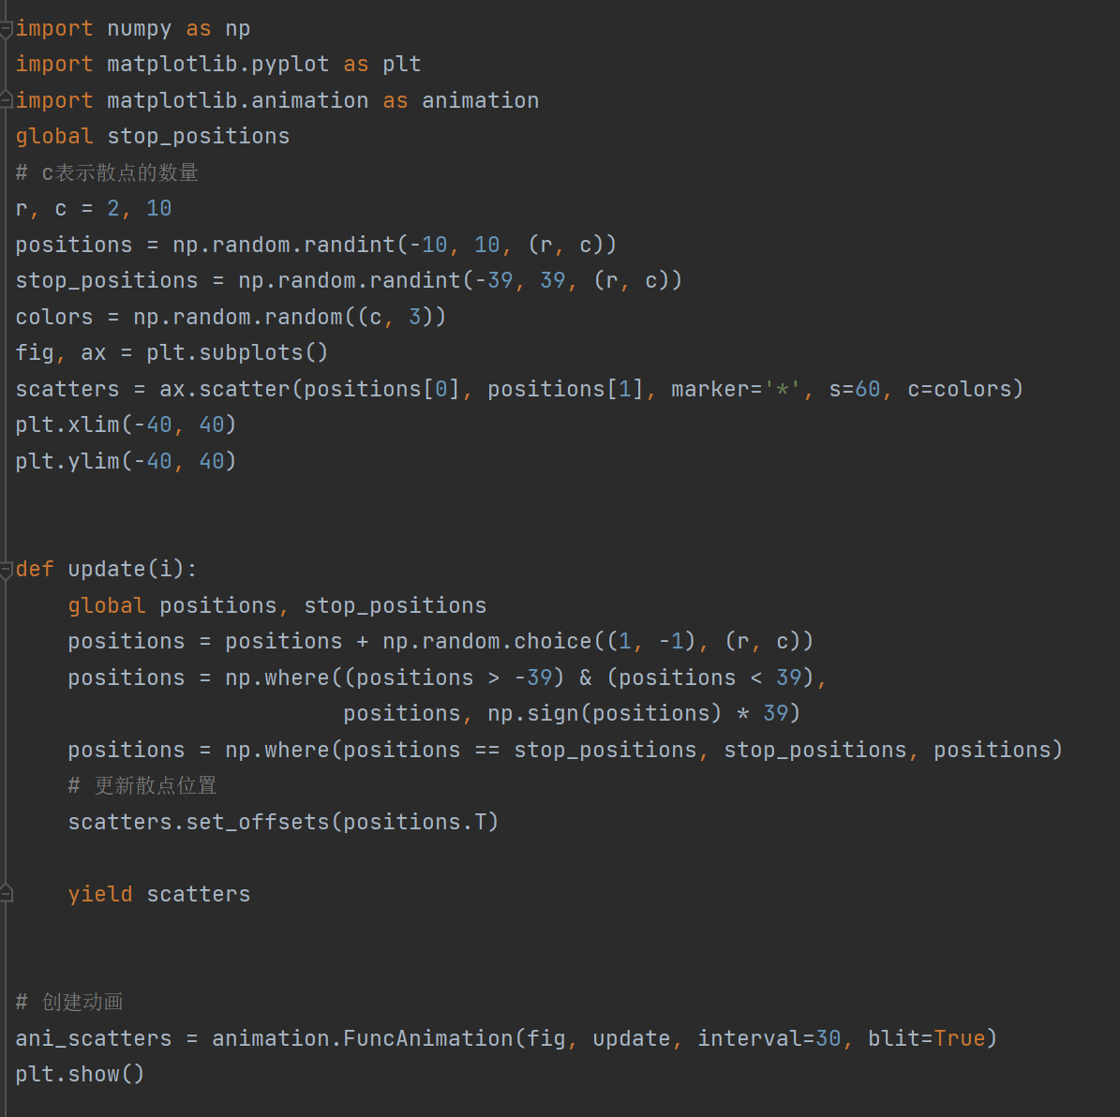
2D随机游走示例
代码展示

Slide 5
2D随机游走示例

Slide 6
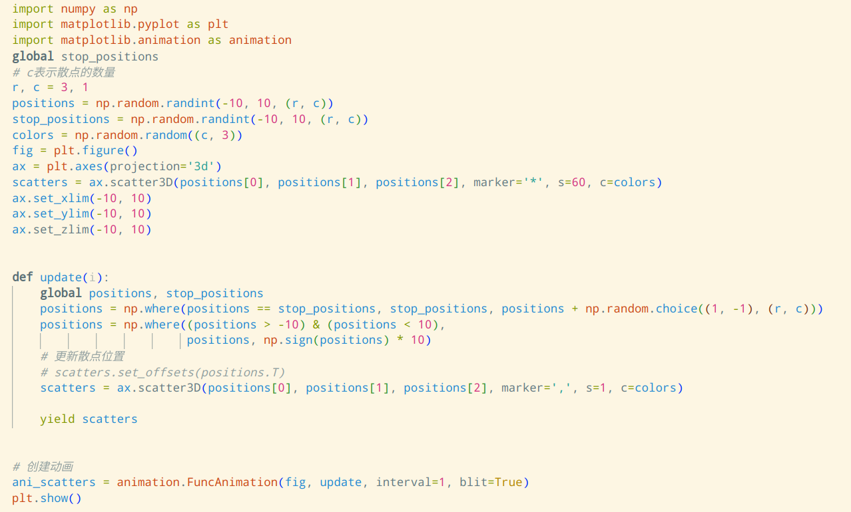
3D随机游走示例
代码展示

Slide 7
3D随机游走示例

Slide 8
随机游走图论问题
图上的随机游走定义
给定一张有向简单图 G=(V,E)(V={v₁,v₂,⋯,v_{|V|}})和起点 v_{s}∈V ，终点 v_{t}∈V，每条边e=(v_{x},v_{y})有正权值w_{e}，满足 ∀v_{x}∈V−{v_{t}},∑_{(vx,vy)}∈_{E}w(v_{x},v_{y})=1，且对于任意点 v_{x} 都存在一条从 v_{x}出发到达 v_{t}的路径。这个过程可以看作是一个马尔可夫过程，因为在每个时间步，下一步的状态只与当前状态有关，与之前的状态无关。

Slide 9
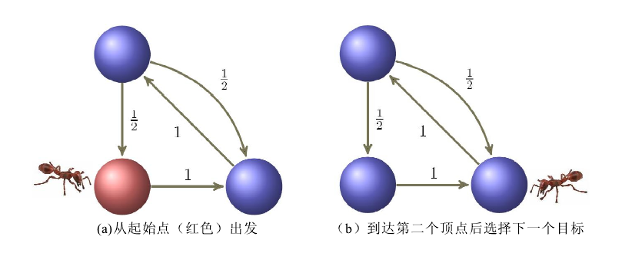
随机游走图论问题
图上的随机游走
图上的随机游走是指给定一个图和一个出发点，随机地选择一个邻居结点，移动到邻居结点上，然后把当前结点作为出发点，重复以上过程，那些被随机选出的结点序列就构成了一个在图上的随机游走过程，如下图所示。

Slide 10
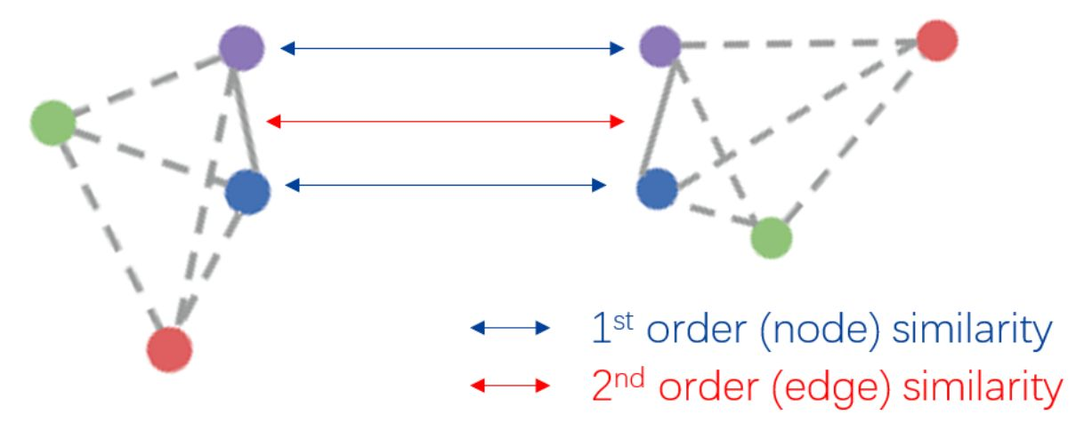
随机游走图论应用示例
基于随机游走的图匹配算法
图匹配（graph matching，GM）算法旨在利用图结构的相似度信息，寻找图结构之间节点与节点之间的匹配关系。在图匹配问题中，需要同时考虑图结构之间节点与节点的一阶相似度以及边与边的二阶相似度。

Slide 11
随机游走图论应用示例
PageRank算法
PageRank算法的基本想法是在有向图上定义一个随机游走模型，即一阶马尔可夫链，描述随机游走者沿着有向图随机访问各个结点的行为。用户随机地点击当前网页中的某个链接，跳转到下一个网站，被更多用户访问的网站因此具有更高的权重，在搜索结果中排名更加靠前，通过构建网页之间的链接关系图，搜索引擎就能为所有网页计算权重并排序。

Slide 12
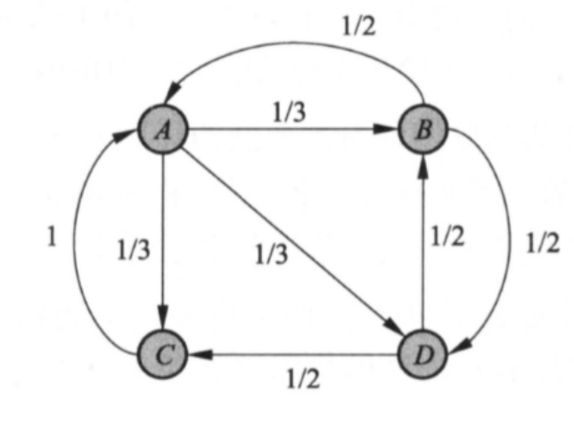
随机游走图论应用示例
PageRank算法
左图表示一个有向图，假设是简化的互联网例，结点A，B，C和D表示网页，结点之间的有向边表示网页之间的超链接，边上的权值表示网页之间随机跳转的概率。假设有一个浏览者，在网上随机游走。如果浏览者在网页A，则下一步以1/3的概率转移里刚览考在网币C，则下一步览者在网页B，则下一步以1/2的概率转移到网页A和D。如果浏览者在网页C，则下一步以概率1转移到网页A。如果浏览者在网页D，则下一步以1/2的概率转移到网页B和C。

Slide 13
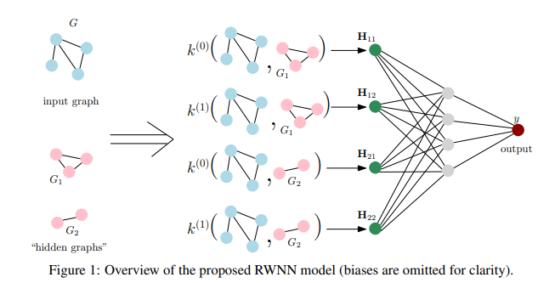
Random Walk Graph Neural Networks
文章提出了一种更直观、更透明的图形结构数据体系结构，即随机步行图神经网络(RWNN)。模型的第一层由许多可训练的“隐藏图”组成，这些图与使用随机游走核（random walk kernel）产生图形表示的输入图进行比较。然后将这些表示传递给产生输出的完全连接的神经网络。

Slide 14
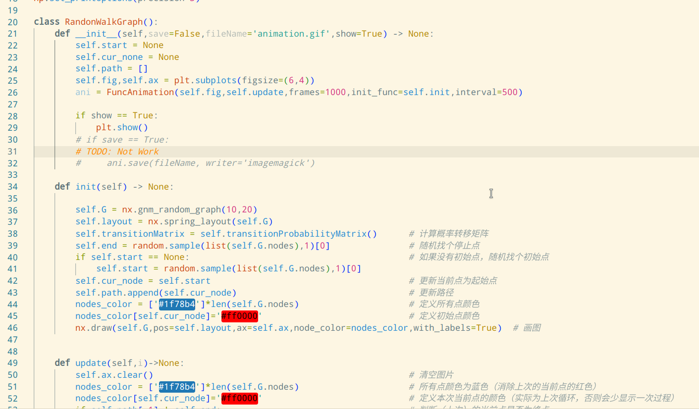
图上随机游走（部分）

Slide 15
图上随机游走

Slide 16
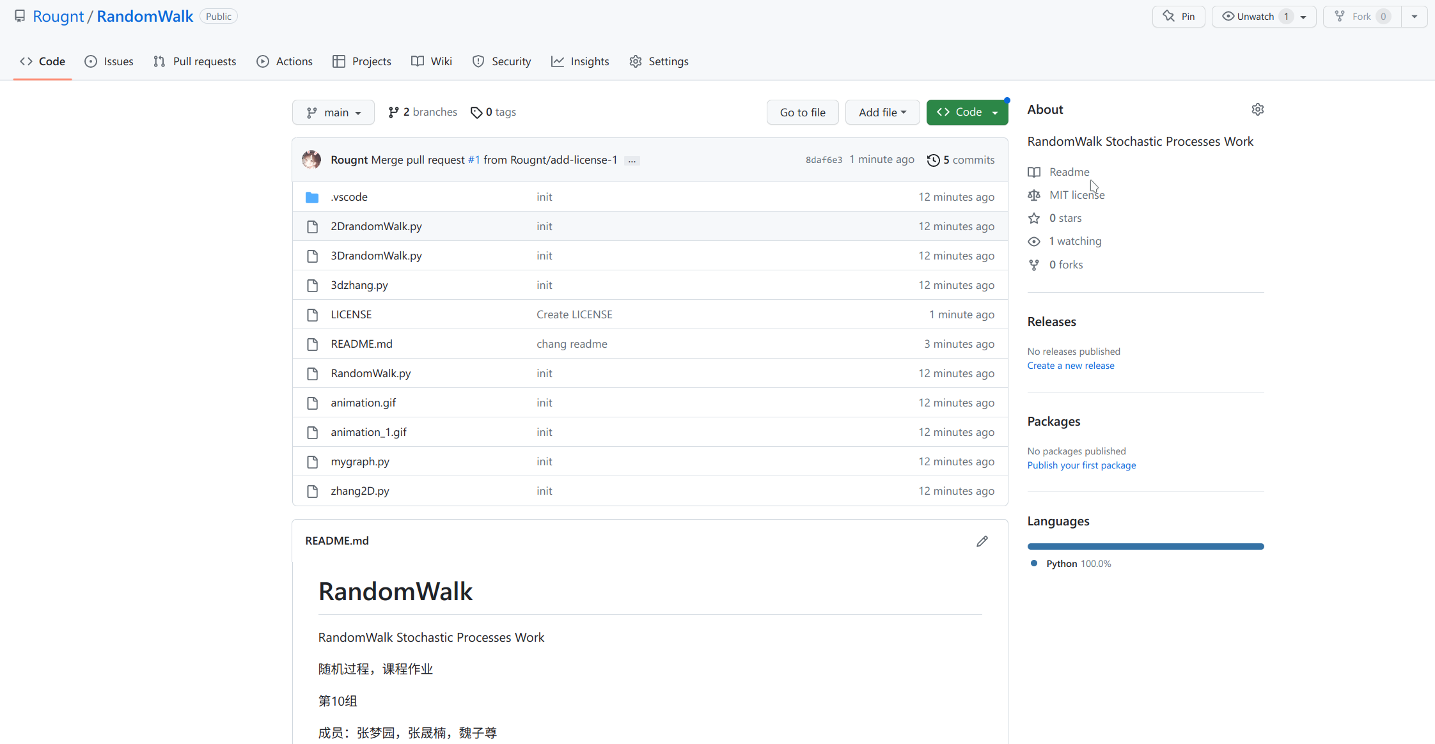
代码开源
https://github.com/Rougnt/RandomWalk
https://gitee.com/rogunt/RandomWalk

Slide 17

谢谢聆听！
河海大学
Thanks for listening！

